Slide 1
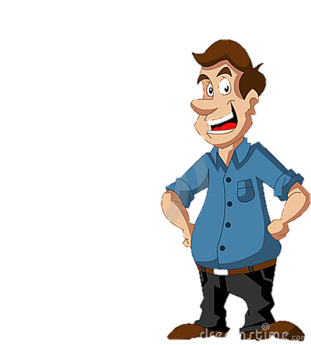
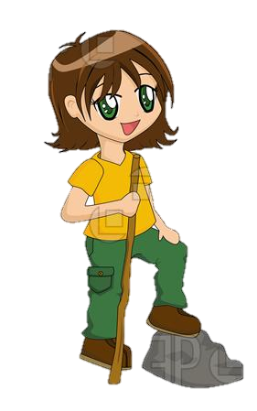
أعِزَّائي الطُلاب دَعُونا نَتَعرَف مَعاً عَلَى مَوضُوع حِصَتِنَا لِليَوم مِن خِلالِ هذِهِ القِصَة القَصيرة_
يِاسَمِين وَبَيَارَة البُرتُقال

Slide 2
مَرحَبَاً يا أعِزَائي ☺
أنَا إسمِي يَاسَمين، وَأنَا فِي الصَف الثَالِث الإبتِدائي
وأنَا أُدعَى العَم بُرهَان، وَأملِكُ بَيَارة بُرتُقال رَائِعةَ

Slide 3
مَرحَى مَرحَى اليَوم عُطلةَ هَيَّا بِنَا يا أصدِقاء نَذهَب إلى بَيَارَةِ العَم بُرهَان فَهَي قَريبَة مِن مَنزِلِنا ☺

Slide 4
وَصَلَت يَاسَمِين إلَى بَيَارَةِ العَم بُرهَان وأنظُروا ماذا رَأت.....

Slide 5
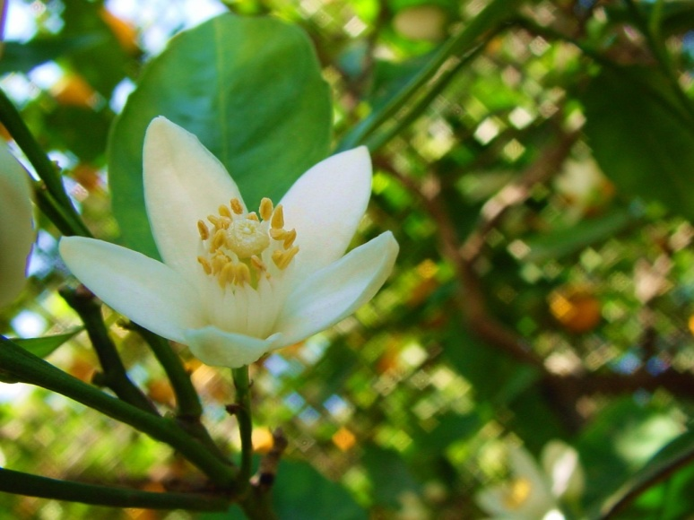
أنظُروا يا أصدقاء ماذا يوجد عَلَى الشَجَرَة !!!!
أينَ البُرتُقال يا عَم بُرهان؟؟؟
أهلاً يَا ابنَتي...
لَقد قُطِفت البُرتُقالات وأرسِلَت إلى بَيتِ الرُزَم

Slide 6
يا خَسَارَة لا يُوجَد بُرتُقال عَلى الشَجَرَة ☹
لا تَقلَقي يا يَاسمَين، فَمِن هذِه الأزهَار التَي تَرَينَها سَوفَ تَتَطَوَّر حَبّات بُرتُقال مِن جّديد ☺

Slide 7
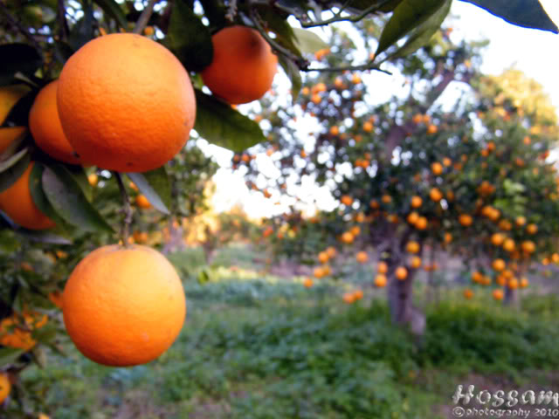
إذاً يا أصدِقاء:
مِنَ الأزهارِ تَتَطوّر الثِمار
حَسَناَ هل تَعرِفون ما هُوَ المُشترك والمُختَلِف بين الأزهَار...؟

Slide 8
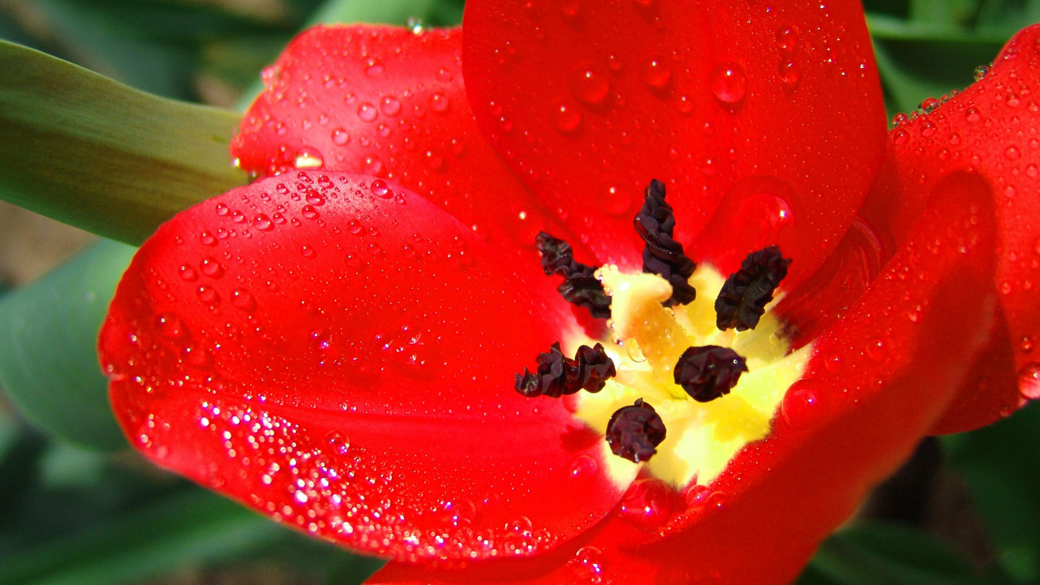
مِن الزَهرَة إلى الثَمَرَة
_أجزَاء الزَهرَةَ_
الصف الثالث

Slide 9
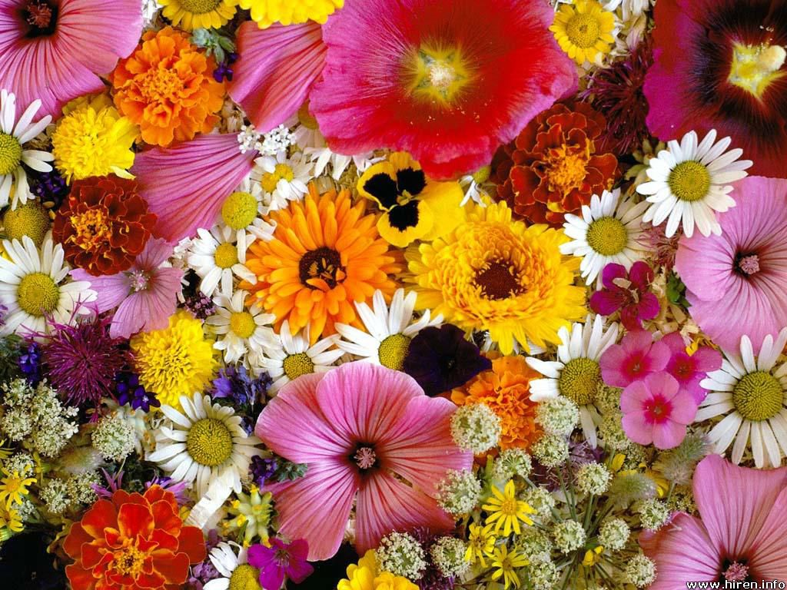
تَختَلِفُ أزهَار النَبَاتَات بــِ:
1- الحَجِم
2- الشَكل
3- اللَّون

Slide 10
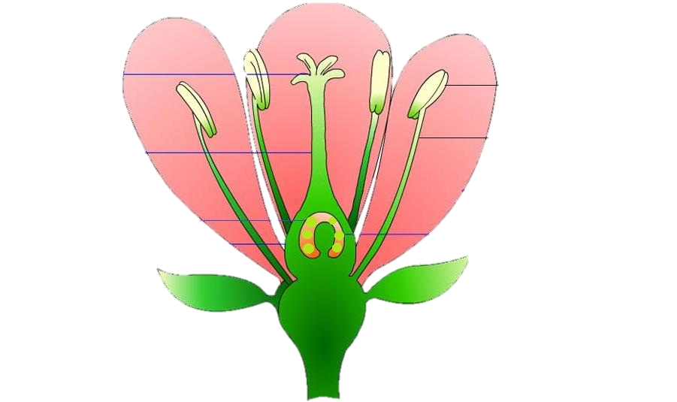
وتَتَشابَه بـِ: أجزَاءُها
أجزَاء الزَهرَةَ
أورَاق التُوَيجْ
المَيْسِم
الأسدِيَة
القَلَم
المِدَقَّة
المَبيض
أورَاق الكَأس
بَراعِم الأزهَار

Slide 11
بَرَاعِمُ الأزهَار
بَراعِم الأزهَار هِيَ الأعضَاء التَي تَتَطوّر مِنهَا الأزهَار. في نَبَاتَات كَثيِرة تَكوُن بَرَاعِم الأزهَار في طَرَفِ السَّاقِ أو قَريبَة مِن طَرَفِ السَّاقِ. في نَبَاتات أخرى تَكوُن البَراعِم عَلَى امتِداد السَّاقِ.

Slide 12
أَورَاق الكَأس
أورَاق الكَأس
* أورَاق الكَأس هِيَ الأورَاق التي تُغَلِف البُرعُم وقَاعِدَة الزَهْرَة.
* وَهِيَ تَحْمِي الزَهرَة مِنَ الإصَابَاتِ.
* لَونهَا غَالِبَاً أخضَر.
* هُنَالِكَ نَبَاتَات لا يوجَد لِزَهرَتهِا أورَاق كَأس.

Slide 13
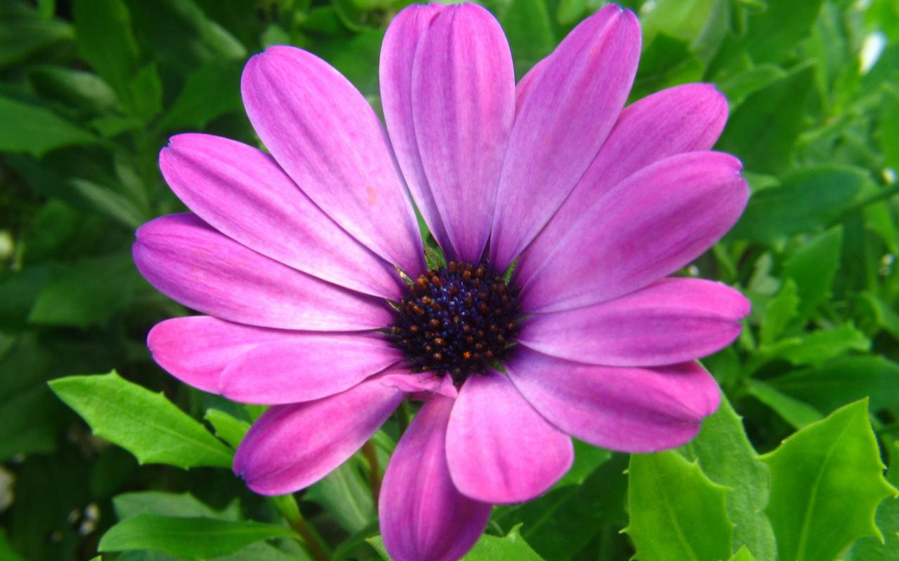
أورَاق التُوَيجْ
لأِزهَارِ نَبَاتَات كَثيرَه أورَاق تُوَيجْ بِألوَانٍ وَأشكَالٍ مُخْتَلِفَةٍ وَمُثيرَهٍ.
في أزهَارٍ كَثِيرَهٍ تُبرَزُ فِيهَا كَثِيراً أشكَال وألوَان التُوَيجْ.
تَنْجَذِبُ الحيوانَات(النَحل, الفَرَاش, العَصافِير) إلى أورَاق التُوَيجْ المُلَوَّنّةّ.
أورَاق التُوَيجْ

Slide 14
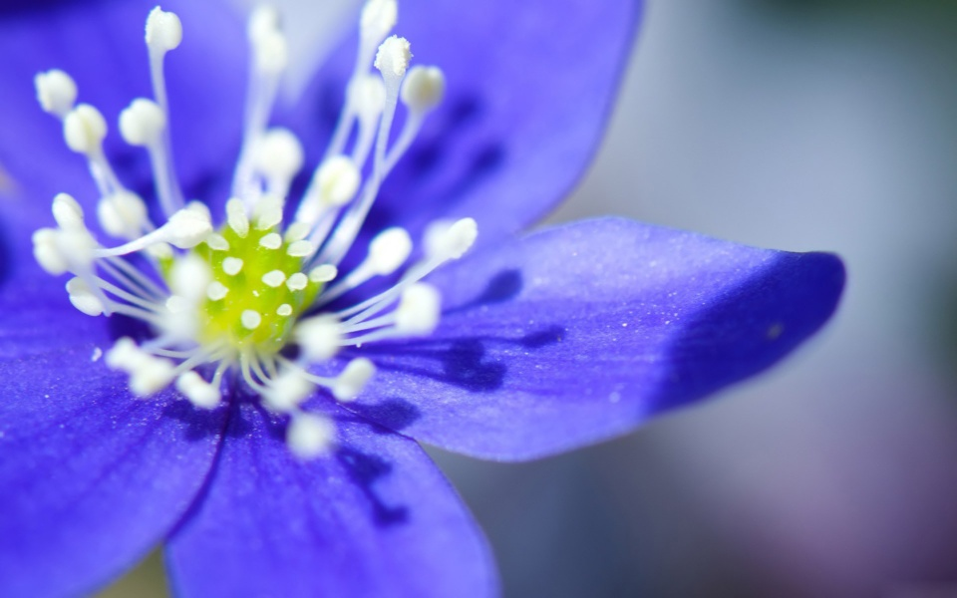
الأسدِيَةَ
الأسدِيَة هِيَ جُزء الزَهرَةَ الذَي يُوجَد فِيهِ غُبَار الطَلع (اللُقاح).
الأسدِيَة هِيَ الجُزء الذَكَرِي في النَبتَةَ ولَهُ دَور فِي إنتَاج البُذُور.
الأسدِيَةَ

Slide 15
المِدَقَّة (المَتَاع)
هِيَ الجُزء الأنثَوِي في النَبتَة.
تَتَكَوَّن مِدَقَّة مُعظَم أنوَاع الأزهَار مِن ثَلاثَةِ أجزَاء:
المَيْسِم- وَهُوَ القِسم العُلوِي لِلمِدَقَّةَ. القَلَم- وَهُوَ القِسم المَوجُود بَينَ المَيْسِم وَالمَبيض. المَبيض- وَهُوَ القِسم السُفلِي لِلمِدَقَّة وتُوجَد فِيهِ البُوَيضَات (لِلبُوَيضَات وَظيفَة في إنتَاج البُذُور).

Slide 16
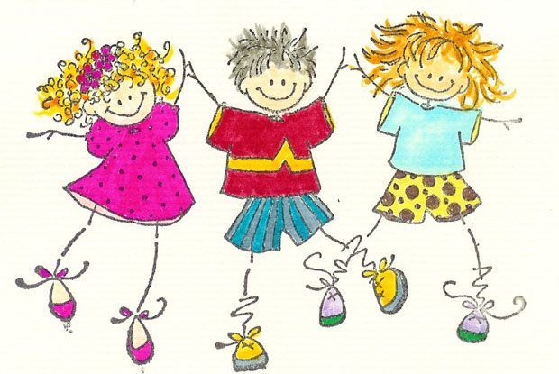
الفعالية
أعِّزائي الطُلاب قومُوا بِرَسم الزَهرةَ ولائموا أجزائها التَي كُتِبَت في البِطاقَات التَي مَعَكُم

Slide 17
الإجمَال:
هَيَّا لِنُكمِل معَاً أجزَاء الزهَرةَ:
1
أورَاق التُوَيجْ
2
المَيْسِم
5
الأسدِيَة
3
القَلَم
4
المَبيض
6
أورَاق الكَأس
بَراعِم الأزهَار
7

Slide 18
الفَرض المَنزِلي:
أعِّزائي الطُلاب قُوموا بِحَل وَرَقَة العَمَل وَأحضِروها مَعَكم لِلحِصَةِ القَادِمَة

